Slide 1
Umgang mit Druckgasflaschen im Betrieb
Sicherheitskurzgespräche (SKG 005)

Slide 2
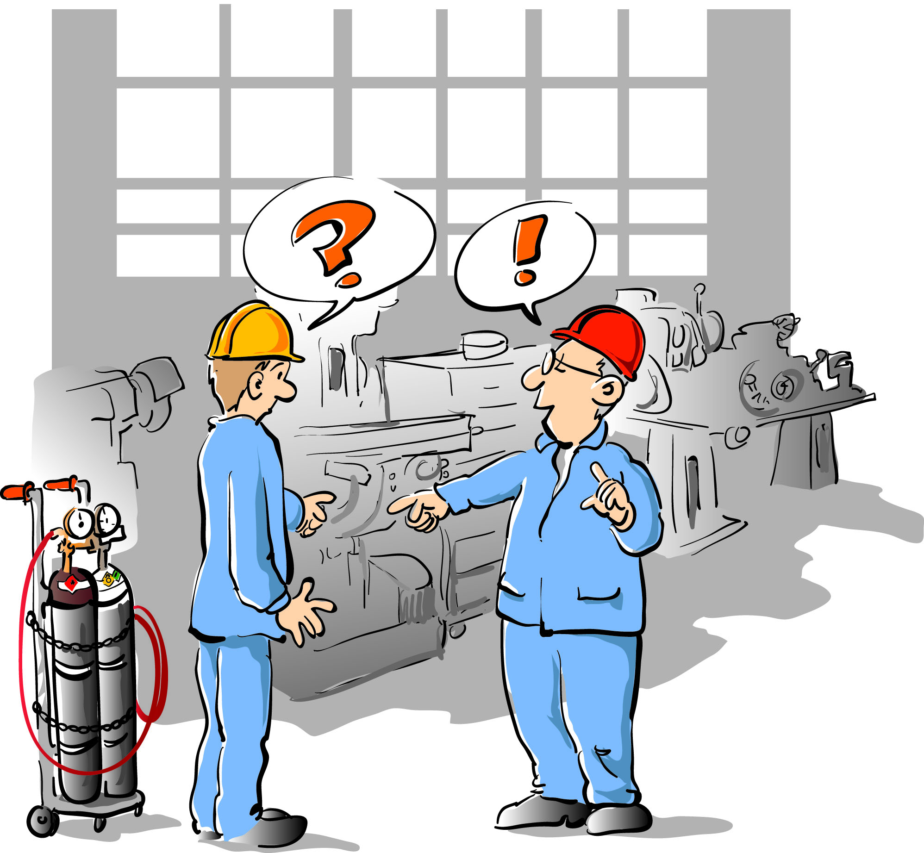
Arbeiten unmissverständlich absprechen
Lektion 1
Vor Arbeitsbeginn festlegen
› Was
› Wann
› Wo
› Womit
› Achtung Gefahr
› Hallo Nachbar/in

Slide 3
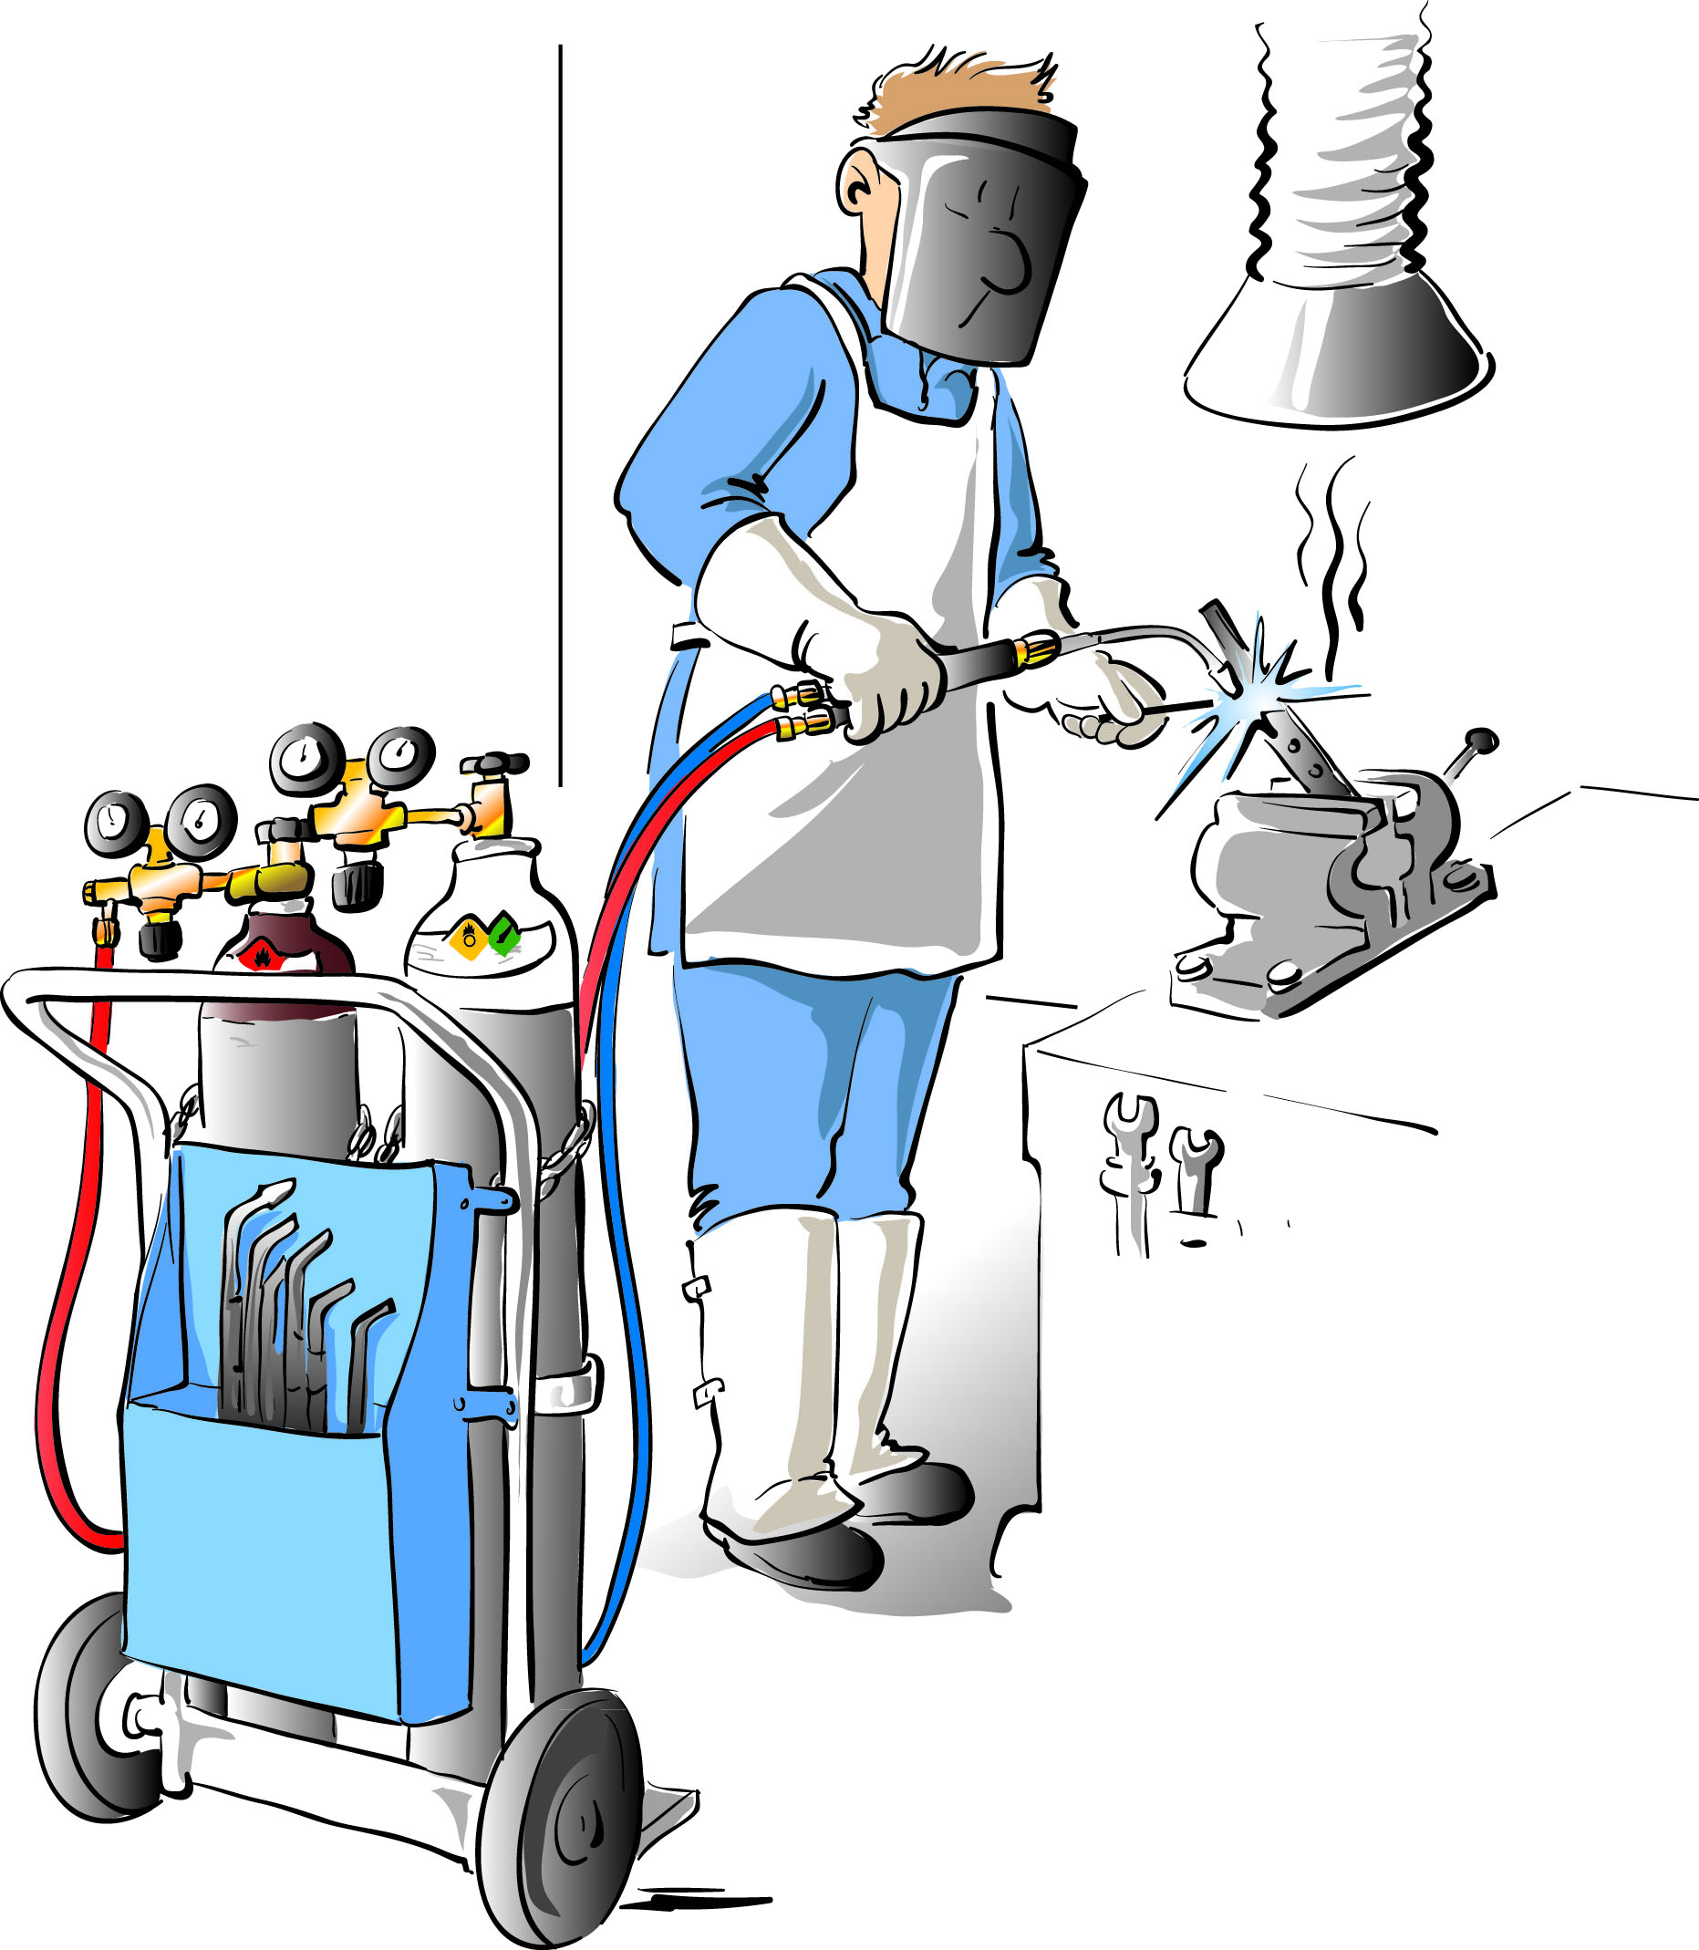
Sicher arbeiten
Lektion 2
Während der Arbeit
› Persönliche Schutzausrüstungen tragen
› Betriebsanweisungen beachten
› Vorhandene Absaugungen benutzen
› Absprachen einhalten
› Umsichtig arbeiten
› Gefahrenbereiche beachten
› Probleme melden
› Schutz vor gefährlicher Erwärmung

Slide 4
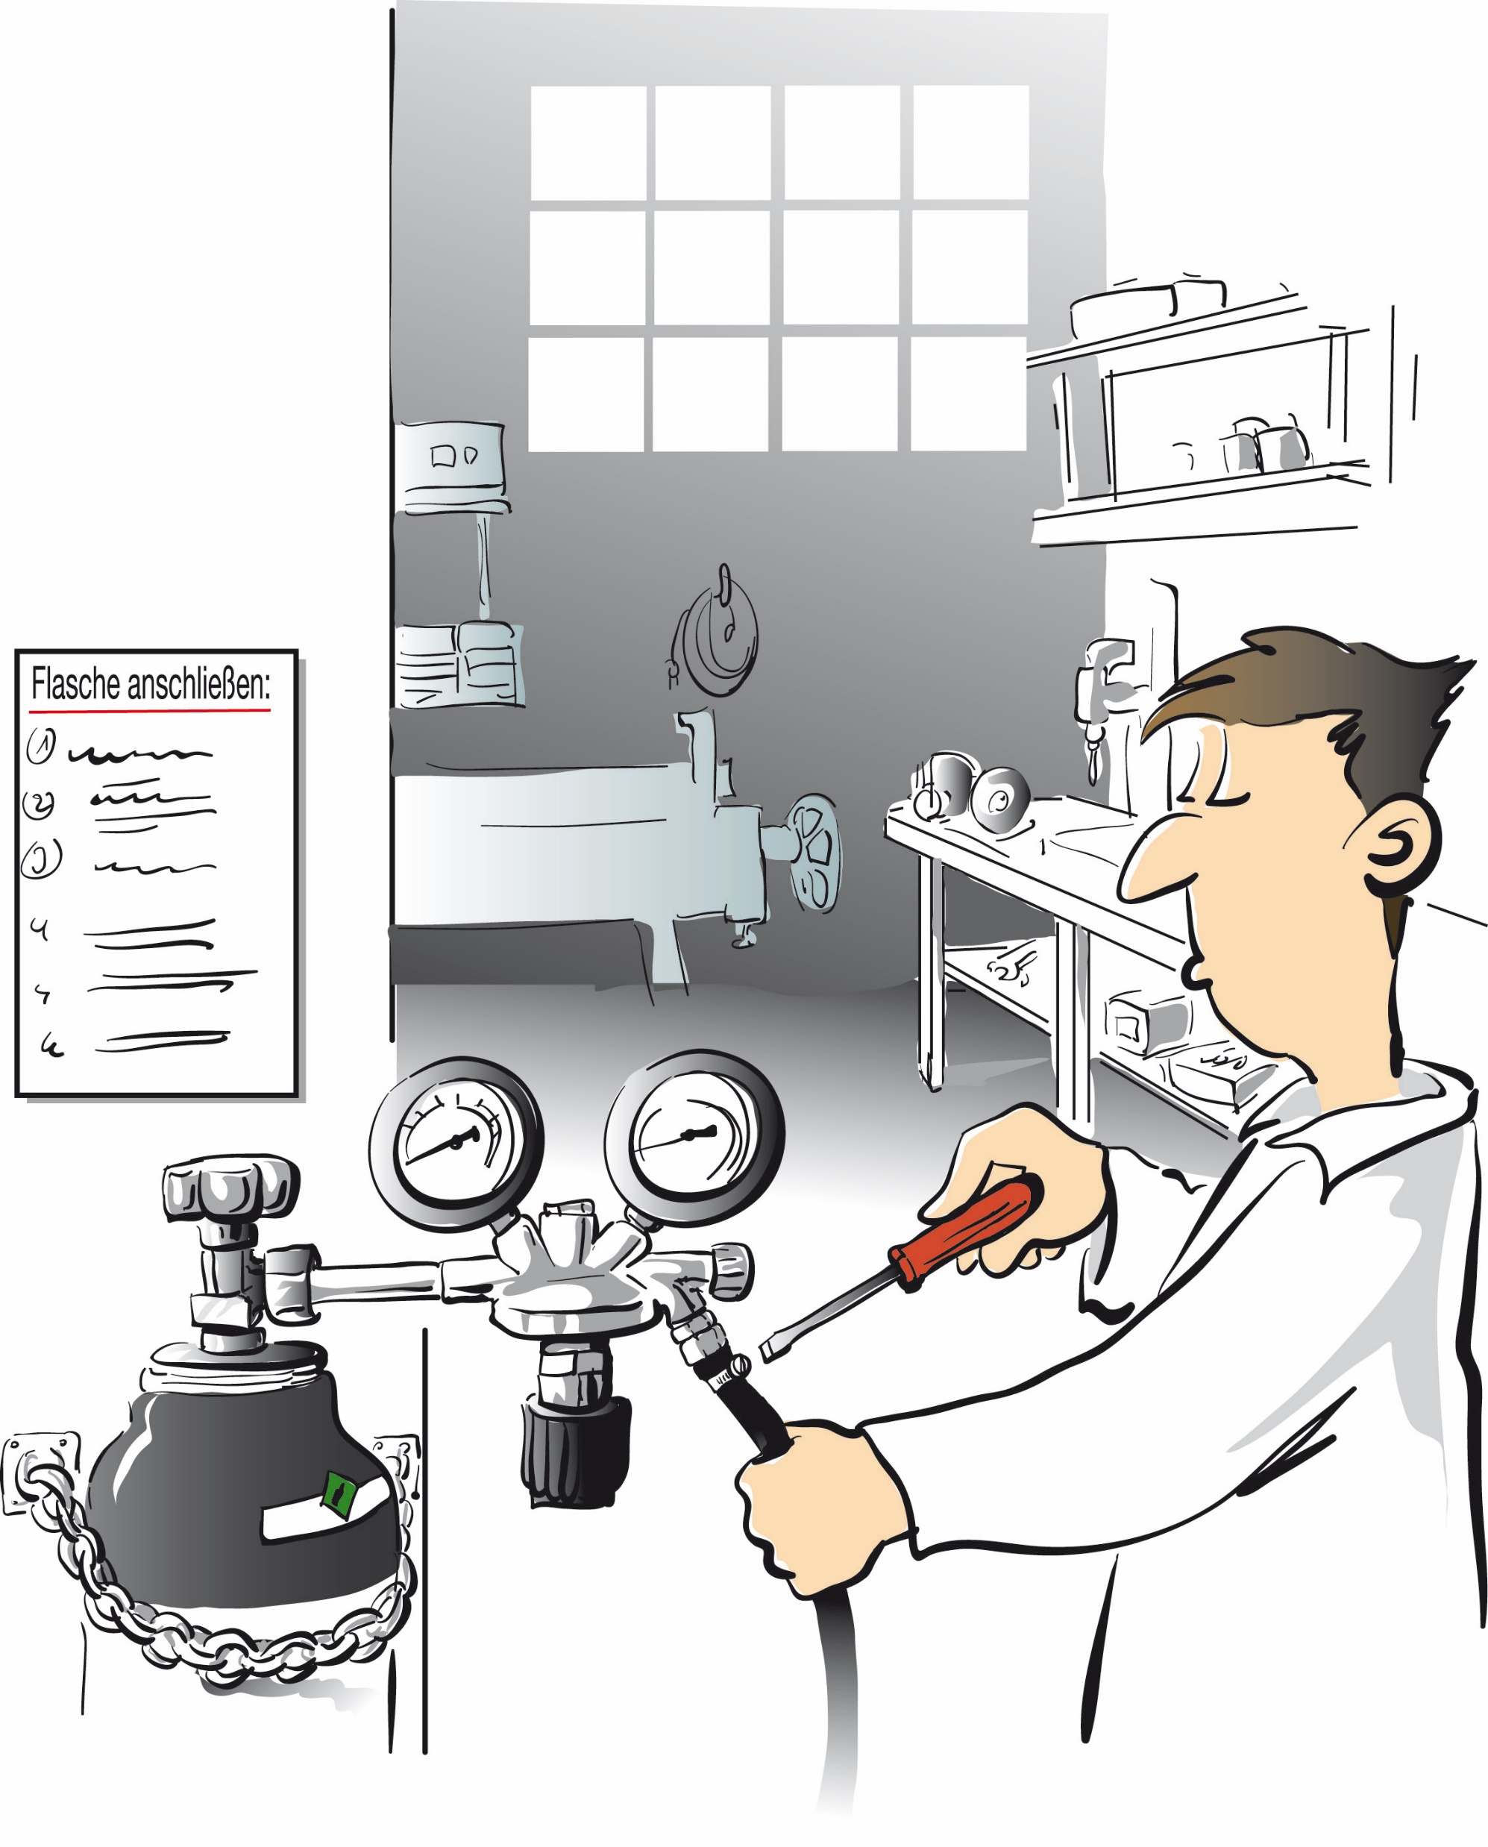
Aufmerksam zu jeder Zeit
Lektion 3
Bei Flaschenwechsel beachten
› Auf richtige Gaseart achten
› Geeignete Leitungen und Druckminderer
› Öl- und Fettfreiheit der Anschlussgewinde
› Kennzeichnungen nicht verändern
oder beseitigen
› Reihenfolge der Arbeitsschritte
› Dichtheit der Anschlüsse prüfen

Slide 5
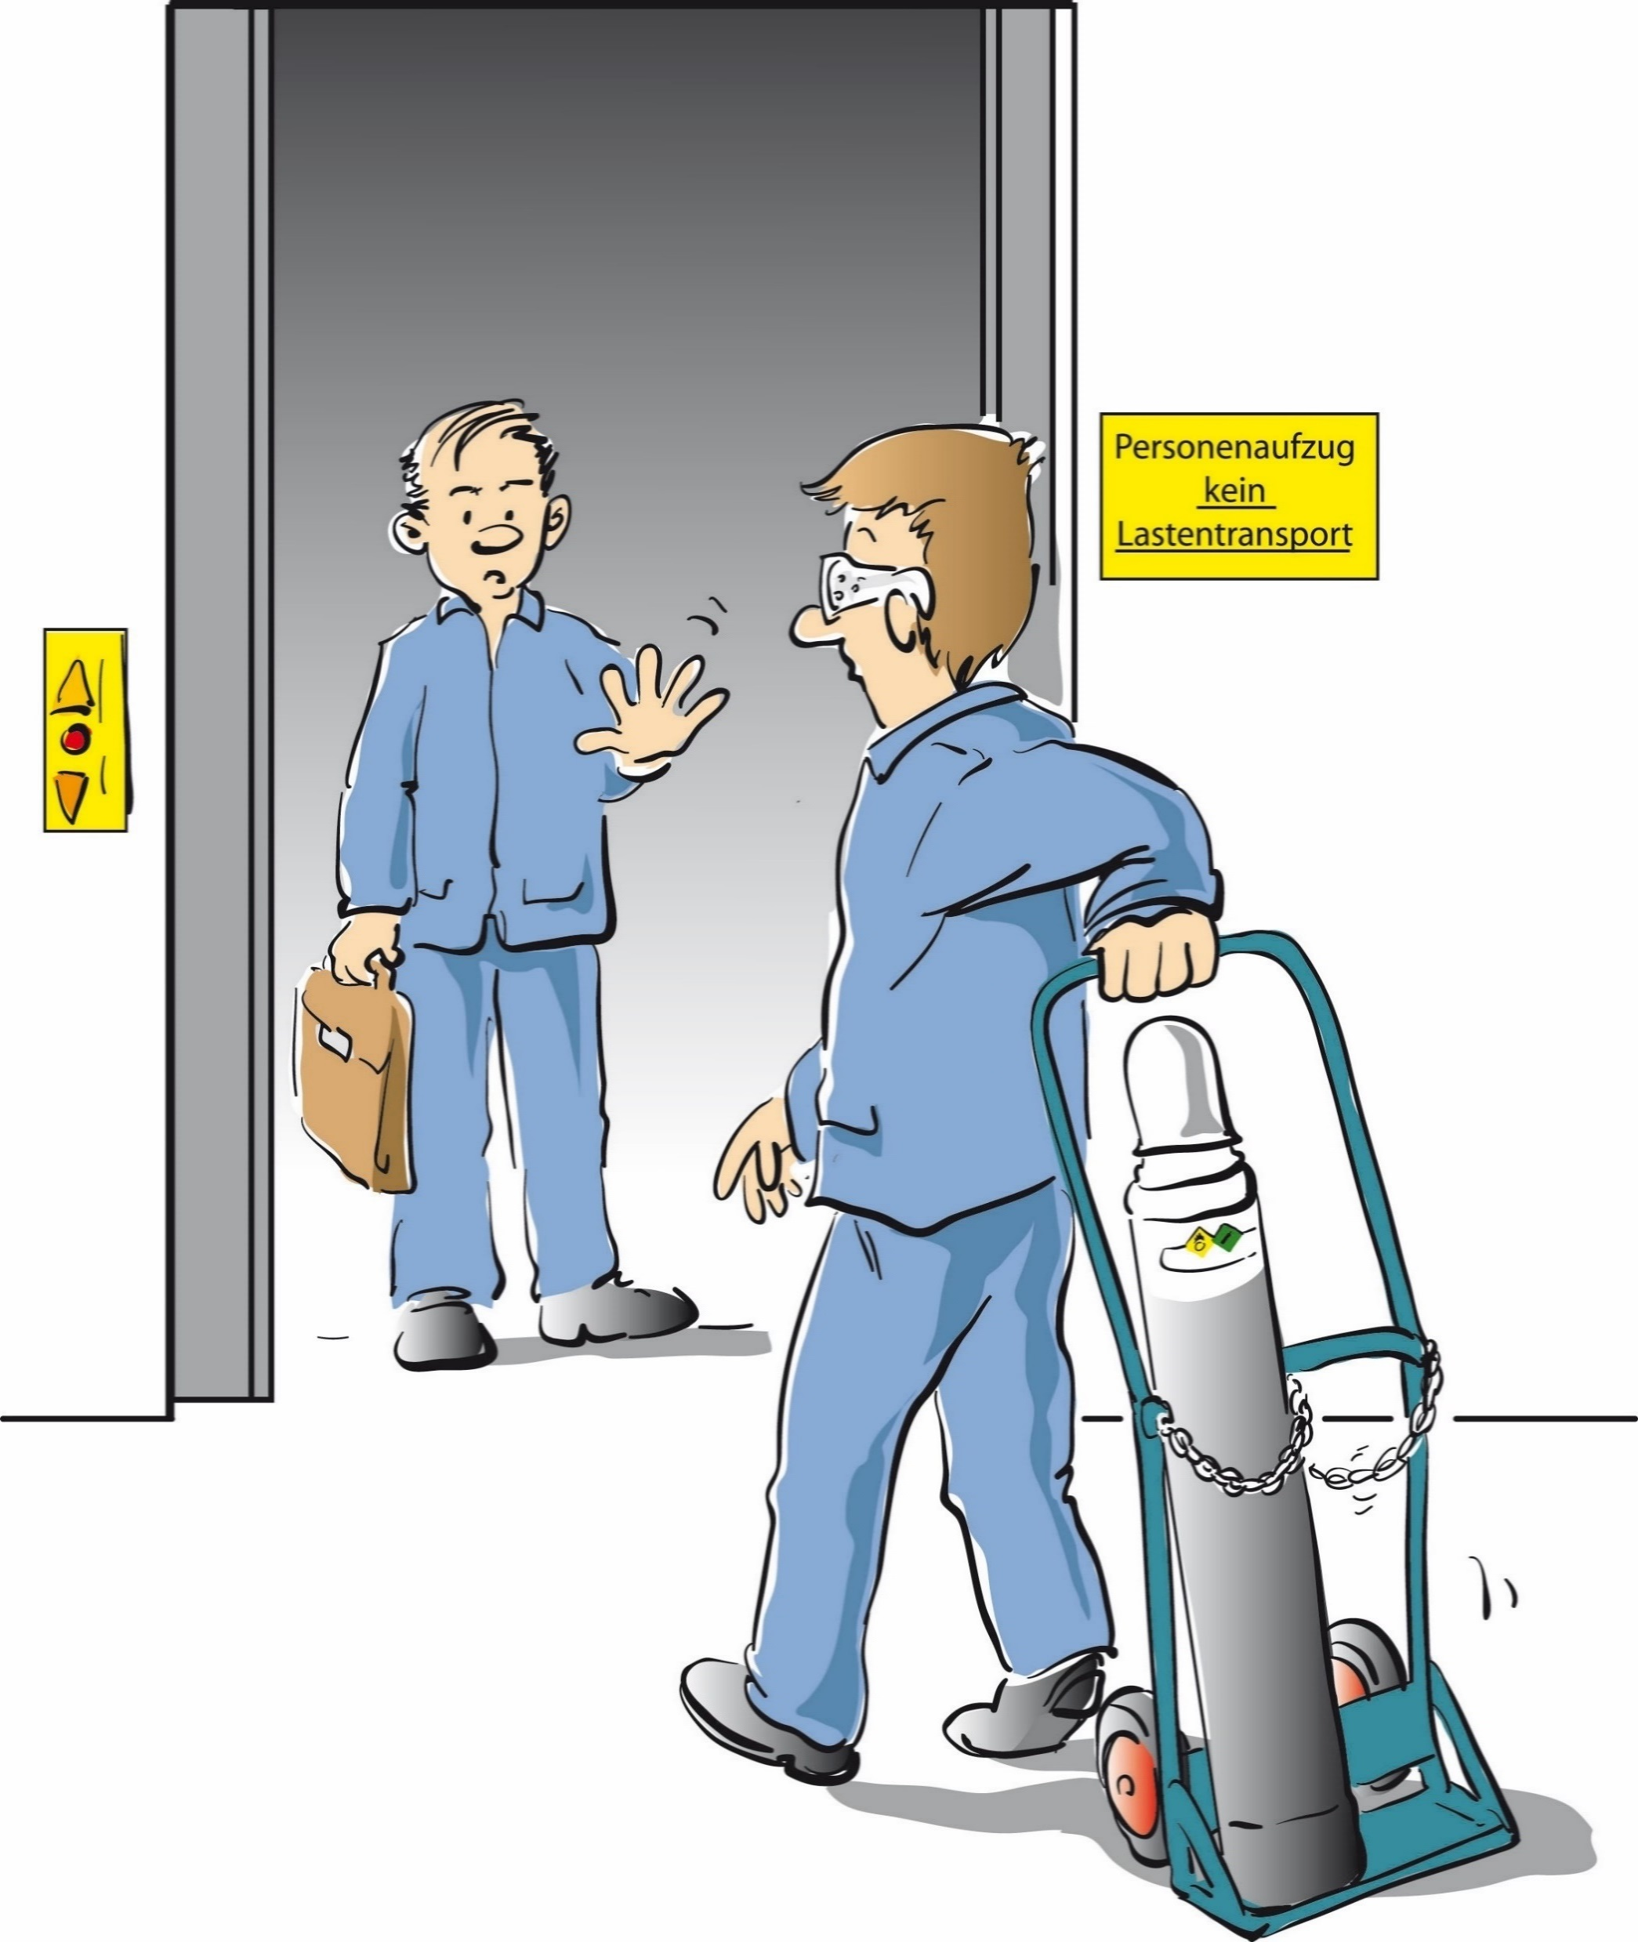
Transport ohne Risiko
Lektion 4
Gefährdungen vermeiden
› Geeignete Transportmittel
sachgerecht verwenden
› Flaschen nur mit Ventilschutz
transportieren
› Auf vollständige Kennzeichnung achten
› Flaschen nicht gemeinsam mit
Personen im Aufzug transportieren
› Ventilschutz kein Anschlagpunkt

Slide 6
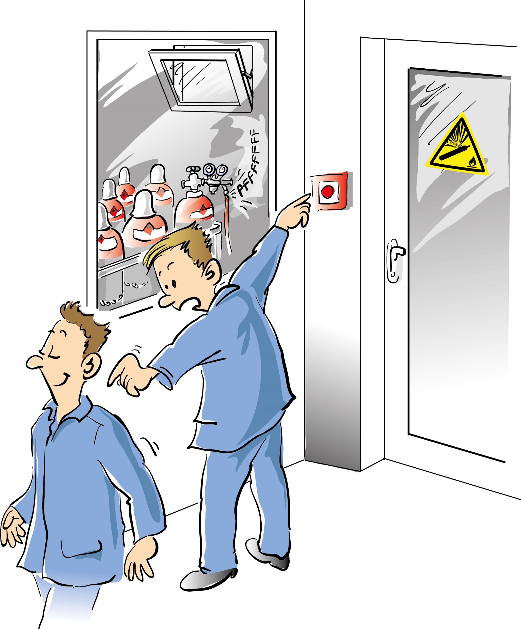
Notfälle beherrschen
Lektion 5
Sicher handeln in jeder Situation
› Flaschenventile schließen
› Bei Unklarheit über die Gaseart hohe
Gefährdung unterstellen
› Kolleginnen und Kollegen warnen, Notruf auslösen, Bereich absperren
› Bei Beschädigungen oder Manipulationen
an Flaschen diese nicht verwenden
› Nur mit Druckminderer arbeiten
› Kennzeichnung von Lagerräumen
für Gasflaschen

Slide 7
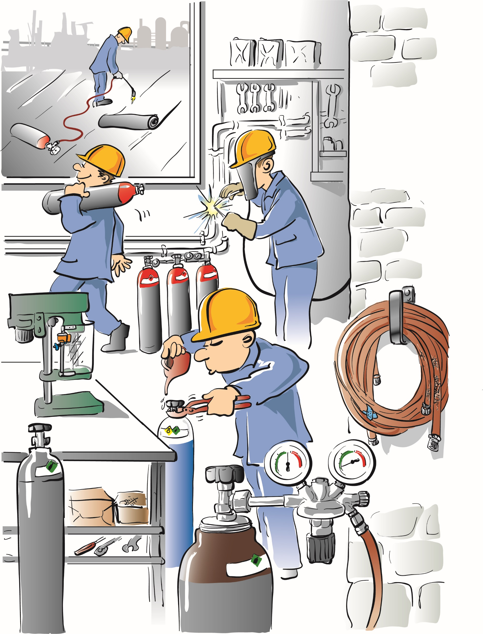
Finde die elf Fehler

Slide 8
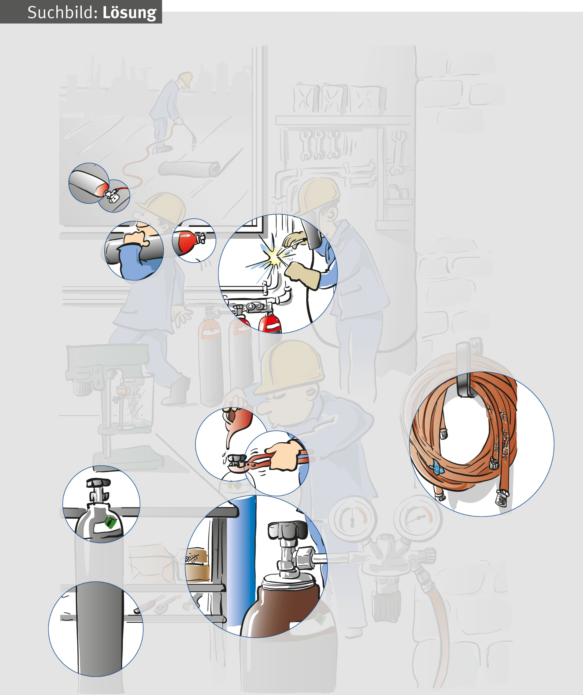
Fehlerübersicht

Slide 9
Fehler 1
Flasche aufrecht stellen und gegen Umfallen sichern

Slide 10
Fehler 2
Nur mit Druckminderer
arbeiten

Slide 11
Fehler 3
Transport nur mit
geeignetem Transportmittel

Slide 12
Fehler 4
Transport nur
mit aufgeschraubter
Ventilkappe

Slide 13
Fehler 5
Keine Feuerarbeiten
in der Nähe von ungeschützten
Gasflaschen

Slide 14
Fehler 6
Ventile, Armaturen und Schläuche frei von Öl und Fett halten

Slide 15
Fehler 7
Flasche von Hand öffnen

Slide 16
Fehler 8
Defekte Schläuche der Benutzung entziehen und entsorgen

Slide 17
Fehler 9
Ventilschutz anbringen

Slide 18
Fehler 10 und 11
Flaschen gegen
Umfallen sichern

Slide 19
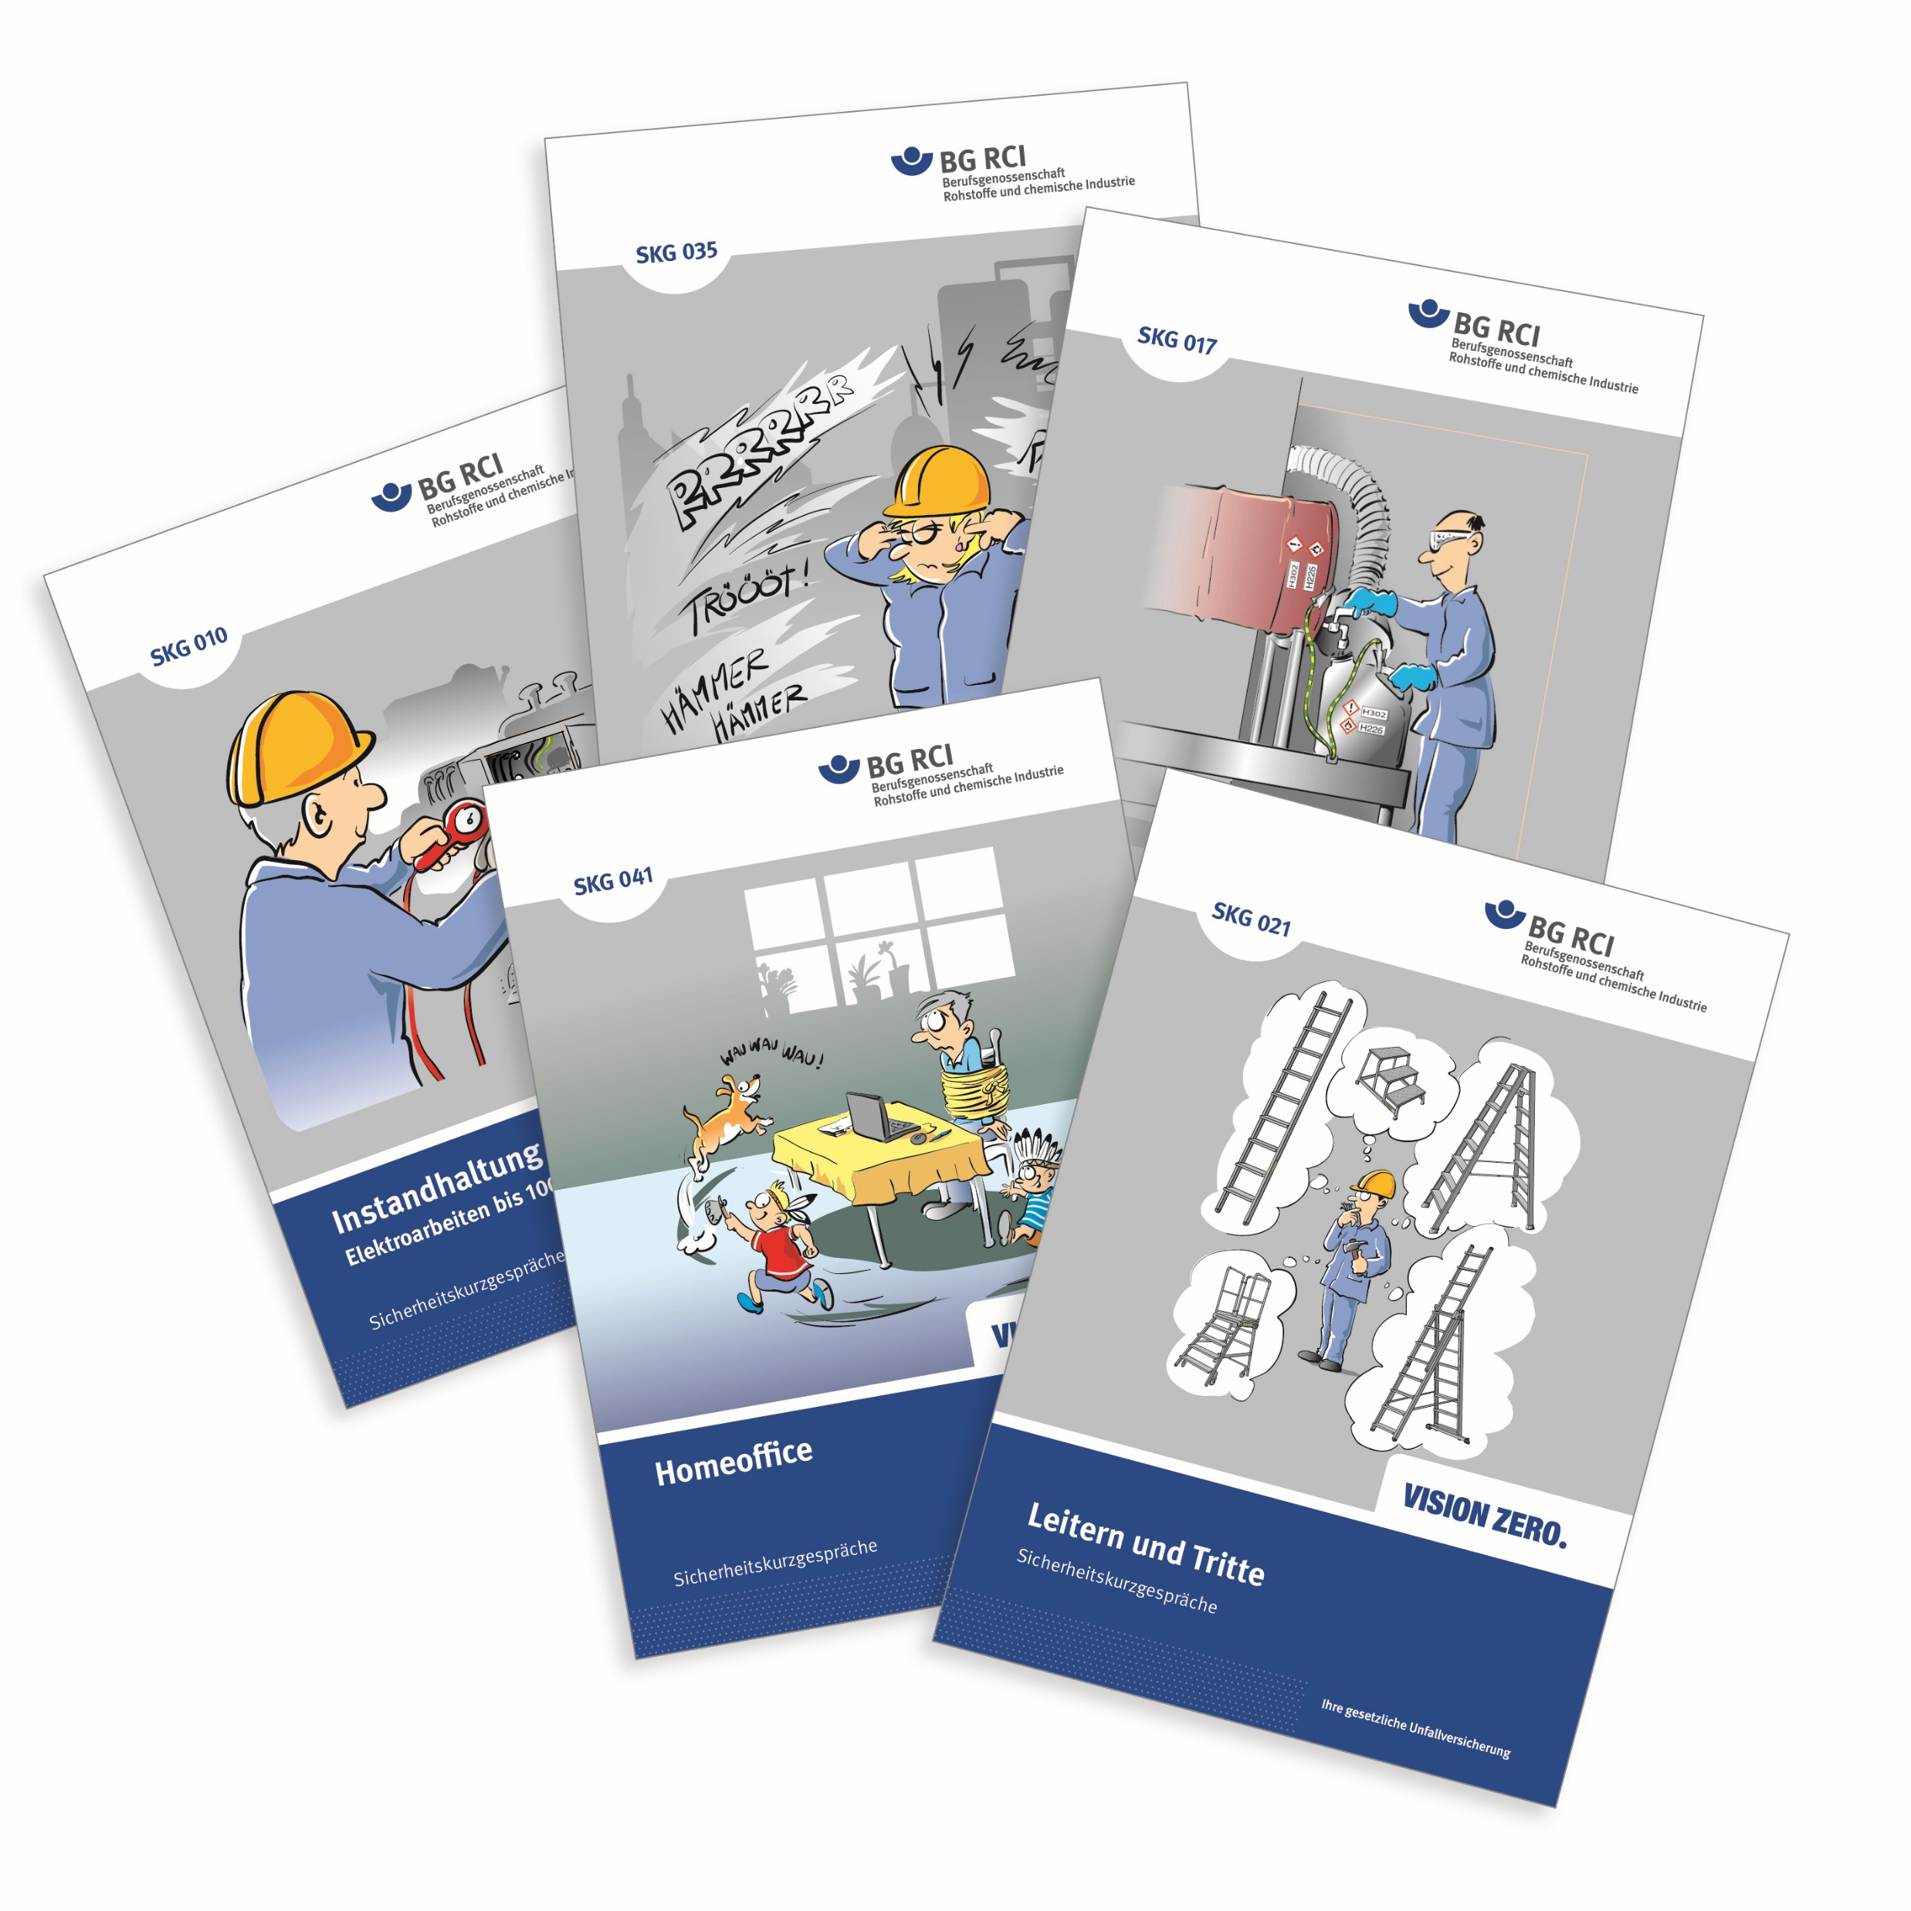
Weitere Sicherheitskurzgespräche
Die Reihe der Sicherheitskurzgespräche wird ständig um neue Themen ergänzt.
In den Druckfassungen finden Sie zu den einzelnen Lektionen weitere ausführliche Hinweise und Erläuterungen für Unterweisende.
Einen Überblick über die derzeit verfügbaren Themen erhalten Sie im Medienshop der BG RCI.
medienshop.bgrci.de

